Slide 1
«Содержание познавательно-математической деятельности в режиме дня второй младшей группы»
«Содержание познавательно-математической деятельности в режиме дня второй младшей группы»
Подготовила:
Гордейчик Анна Фёдоровна
Подготовила:
Гордейчик Анна Фёдоровна

Slide 2
Каждый дошкольник- маленький исследователь с радостью и удивлением открывающий для себя окружающий мир. Практика показывает, что при условии правильно организованного педагогического процесса дети могут в дошкольном возрасте без перегрузок и напряжения усвоить математические знания и приобрести навыки. Процесс применения математических знаний в дошкольном возрасте имеет свои особенности. Дошкольная жизнь - это игра, труд, занятия. Приобретаемые по математике знания следует использовать в разных видах деятельности детей. Окружающая жизнь предоставляет неограниченные возможности для математического развития ребенка.
Каждый дошкольник- маленький исследователь с радостью и удивлением открывающий для себя окружающий мир. Практика показывает, что при условии правильно организованного педагогического процесса дети могут в дошкольном возрасте без перегрузок и напряжения усвоить математические знания и приобрести навыки. Процесс применения математических знаний в дошкольном возрасте имеет свои особенности. Дошкольная жизнь - это игра, труд, занятия. Приобретаемые по математике знания следует использовать в разных видах деятельности детей. Окружающая жизнь предоставляет неограниченные возможности для математического развития ребенка.

Slide 3
Чтобы игра в ДОУ была ведущим видом деятельности не только теоретически, но и практически, можно использовать необычные режимные моменты. Утренний приём детей: выясняем с детьми кто пришёл первый, кто второй, сколько девочек, сколько мальчиков и т.д.

Slide 4
Какая дорожка длинней, а какая короче.

Slide 5
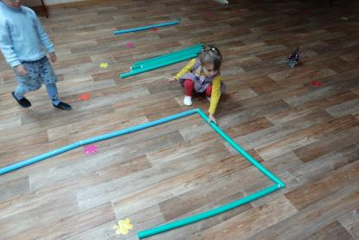
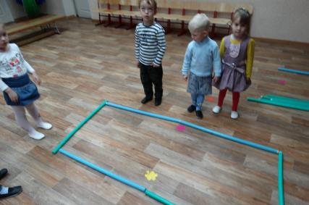
Построение геометрических фигур:

Slide 6
Весёлый счёт

Slide 7
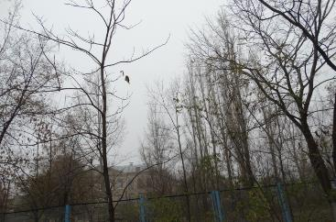
Прогулка: упражнять в счёте: считать детей, вёдра, лопатки, листья, птиц.

Slide 8
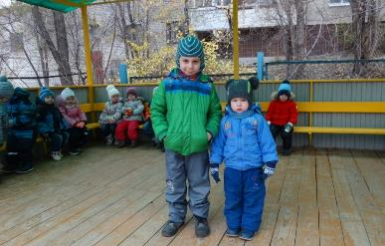
Во время прогулки обращается внимание на количество пуговиц и петель, длину куртки, уточнять с детьми понятие пара: пара сапог, пара варежек, пара детей, что пара – это два, двое

Slide 9
После сна расчёсывая детей обратить внимание у кого волосы длинные, а у кого - короткие

Slide 10
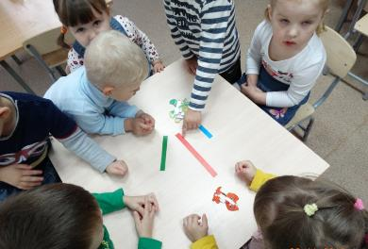
Дидактические игры: «Весёлые формочки» , «По какой дорожке»

Slide 11
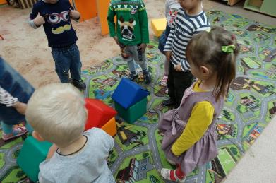
Геометрические фигуры из мягких модулей

Slide 12
